Slide 1
環 球 科 技 大 學
我 的 成 長 歷 程
企業管理系1D
學號:99890422
學生:張浩翔

Slide 2
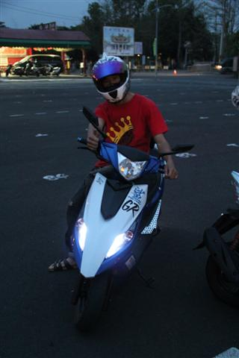
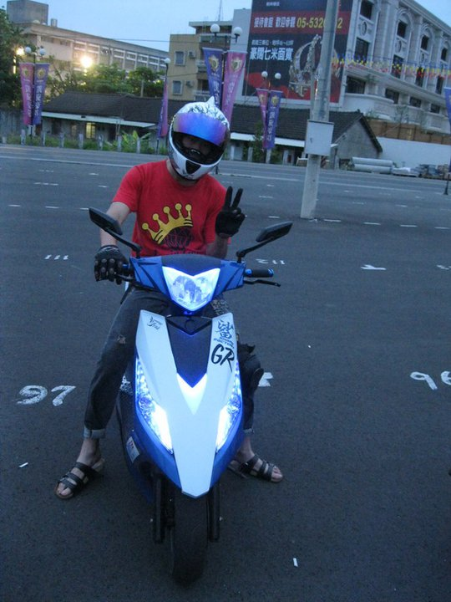
自我介紹
首先，當然是要來自我介紹一下囉!
我的名字叫張浩翔，(浩角翔起!!誤~)
XD~這個名字很好記吧!
我出生於彰化，因家裡的工作關係，
在我國二時才搬到雲林縣的，雖然沒什麼成長階段可以介紹= =“但是隨著年齡，我慢慢的接觸機車，會玩車，大多是因為興趣吧!家裡是從事廢鐵廠，常常有些東西能夠讓我拼拼湊湊的，玩車改車也不過如此，雖然這可能會被認定為壞小孩，但我不這麼覺得，接下來的讓我來一一說明吧!!^^

Slide 3
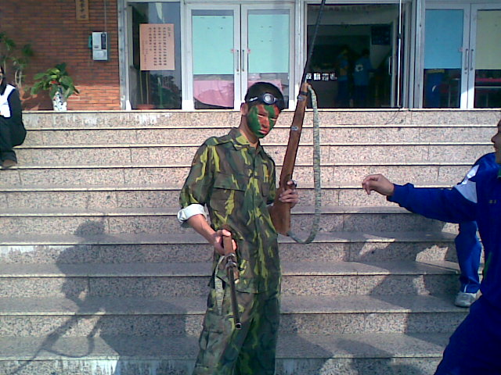
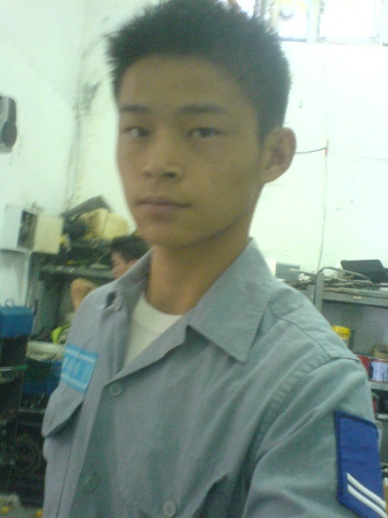
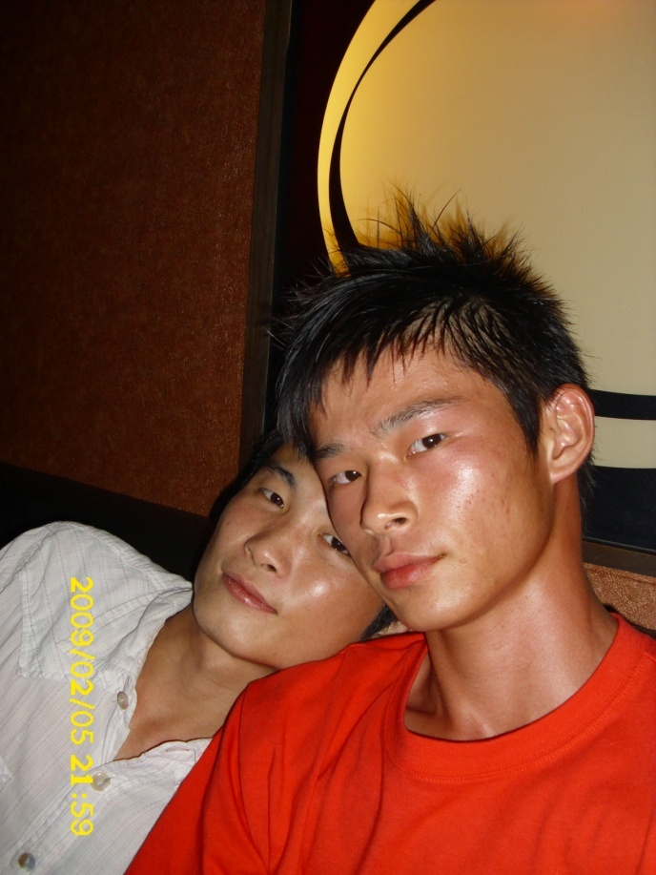
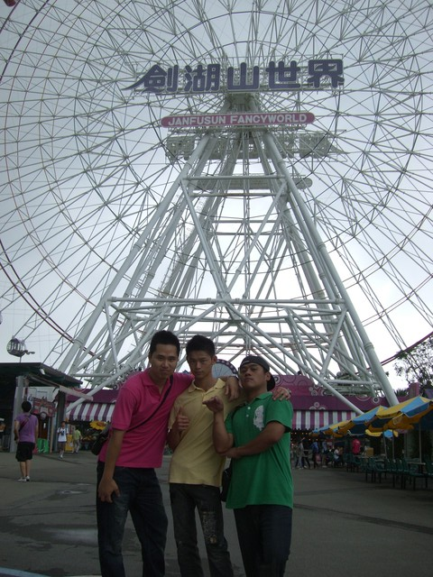
← ← ←
這是高中時，學校的運動會，為什麼要搞成這樣哩，真是無厘頭啊!!
→ → →
當兵時候的我，因礙於軍事機密，所以照片看看就好= =“
← ← ←
這好像是我19還是20歲的生日趴，好朋友幫我辦的^^
→ → →
和三個感情很好的同梯，一起去劍湖山玩的時候

Slide 4
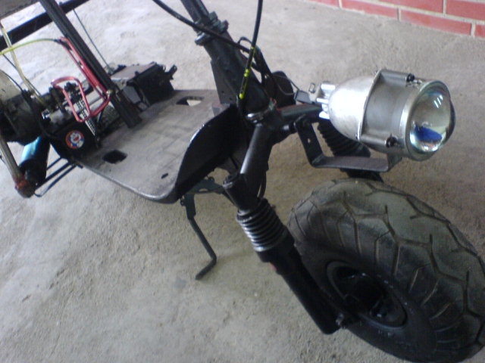
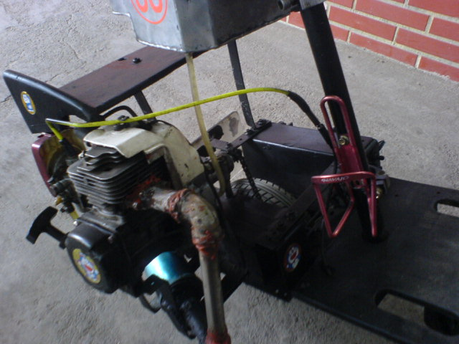
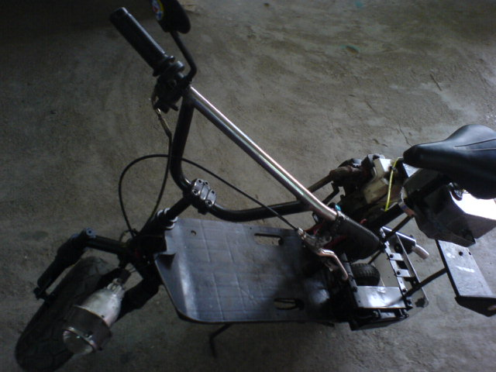
這 是 我 高 中 的 專 題 作 品 ， 我 個 人 是 讀 汽 車 修 護 科 的 ， 每 年 幾 乎 都 會 有 專 題 作 品 ， 雖 然 這 個 作 品 長 很 怪 異 ， 但 也 受 得 師 長 們 的 好 評 ， 整 台 車 全 都 是 我 一 個 人 打 造 的 ， 雖 然 說 完 整 度 不 是 相 當 高 ， 但 足 以 應 付 專 題 就 夠 了 啦 ! XD~ 電 動 車 的 車 架 + 割 草 機 的 引 擎 = 無 價 的 創 意 啊 !!

Slide 5
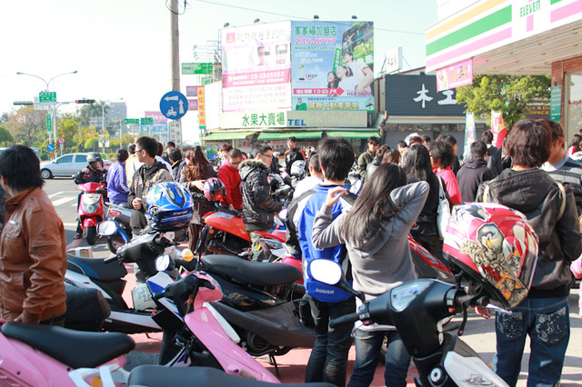
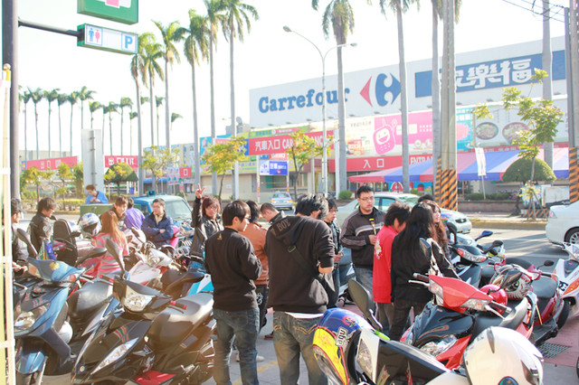
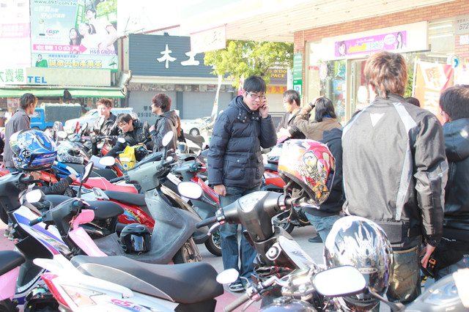
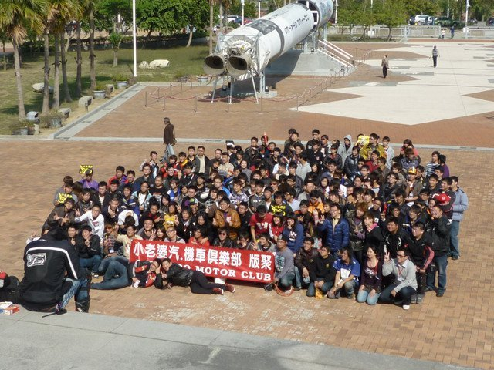
機 車 在 多 數 人 眼 裡 可 能 就 只 是 平 凡 無 奇 的 交 通 工 具 ，但 是 這 群 人 不 這 麼 認 為 ， ”它“ 能 帶 給 我 們 許 多 的 喜 怒 哀 樂 ， 帶 著 我 們 去 想 去 的 地 方 做 想 做 的 事 ， 雖 然 不 至 於 能 讓 我 們 上 山下 海 ， 有 人 會 把 他 當 個 小 老 婆 來 看 待 ， 因 為我 們 覺 得 “它” 在 我 們 的 世 界 裡 扮 演 著 一 種 不可 或 缺 的 角 色 。

Slide 6
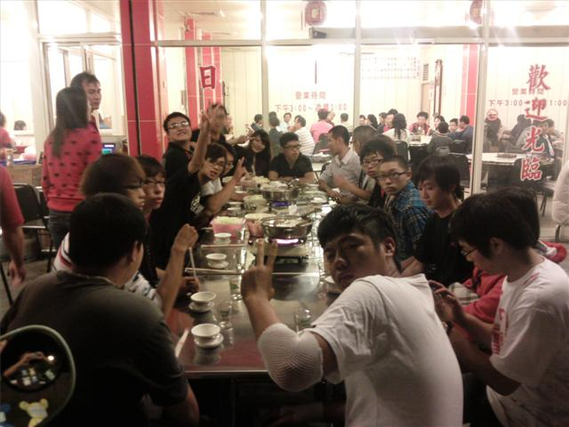
因為我的興趣，就此踏上了
玩車&改車的這條路，在這
個世界，讓我遇到了許多朋
友，這也是種緣分吧!!
彼此談天說地，互相聊車交
流，增進彼此的感情，雖然
說不上知心的朋友，但往後
的日子還很長，有困難大家
一定都會幫忙，能認識到這
群人我真的很高興。

Slide 7
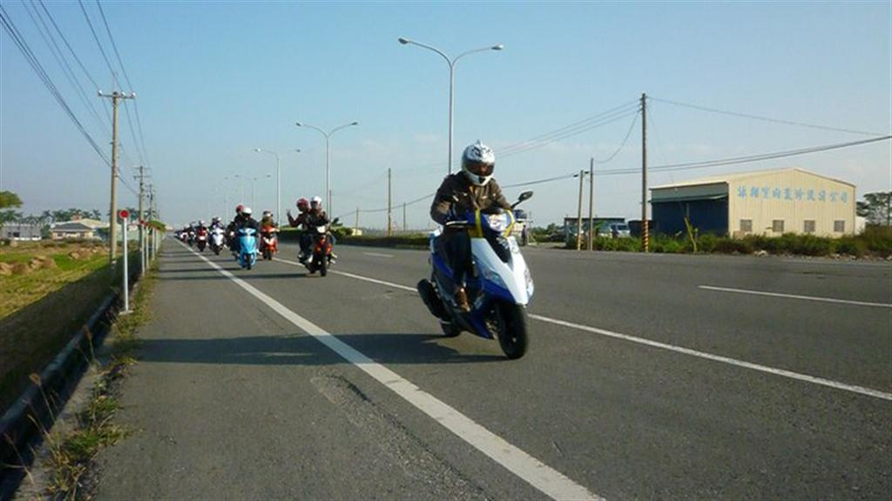
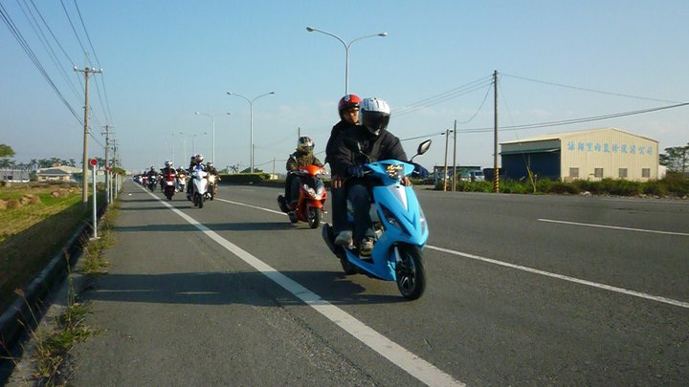
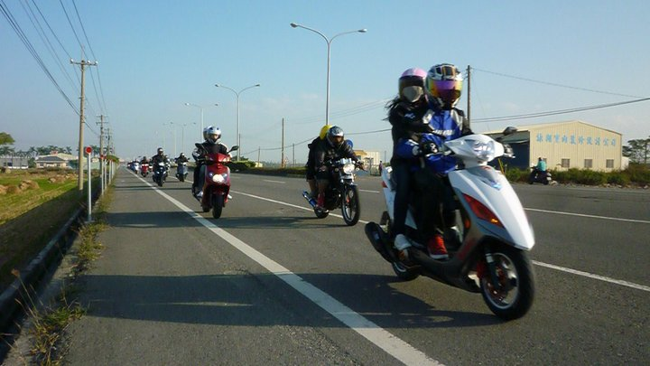
經過長時間下來，和車友們的
感覺越來越好，常常會揪團一
起出遊，辦活動之類的事，來
增進彼此之間的友誼，這些車
友們有的都是來自台灣各地，
但就是因為機車，讓我們遇見
了，這真的是種緣分啊!

Slide 8
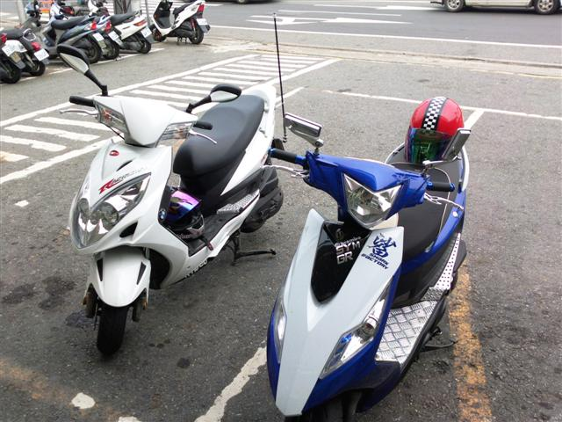
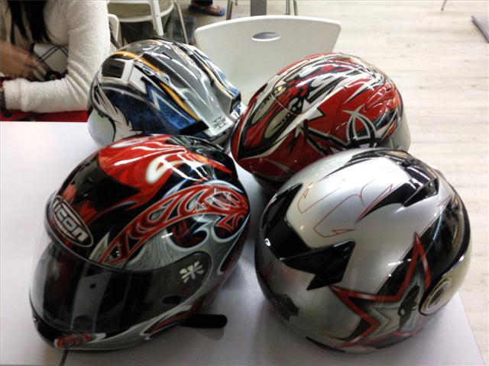
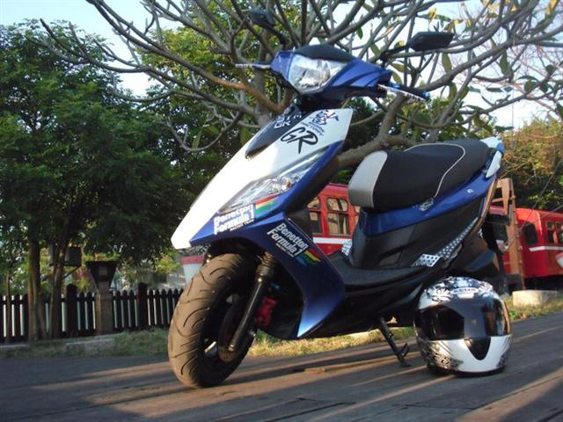
剛開始接觸這個機車的世界裡，還是懵
懵懂懂的，從一開式的瓜皮帽→之後的
半罩式安全帽→到現在的全罩式+防摔
手套，這些看似誇張的裝備，在危險的
時候真的能夠救我們一命，常聽到人家說的，我們不會去撞別人，但誰都不能保證人家不會來撞你阿!!
所以說安全保護措施真的要做好!

Slide 9
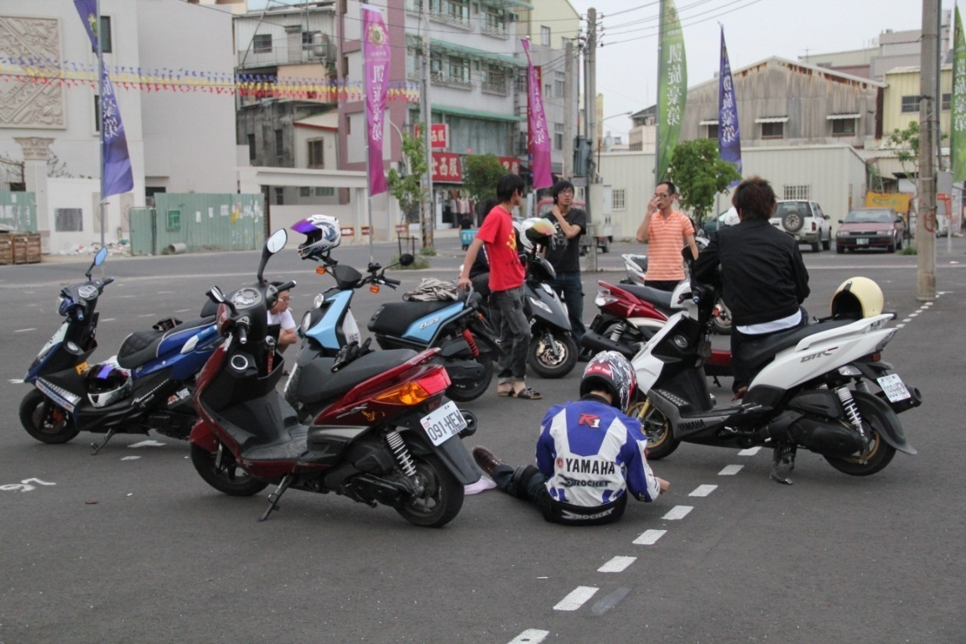
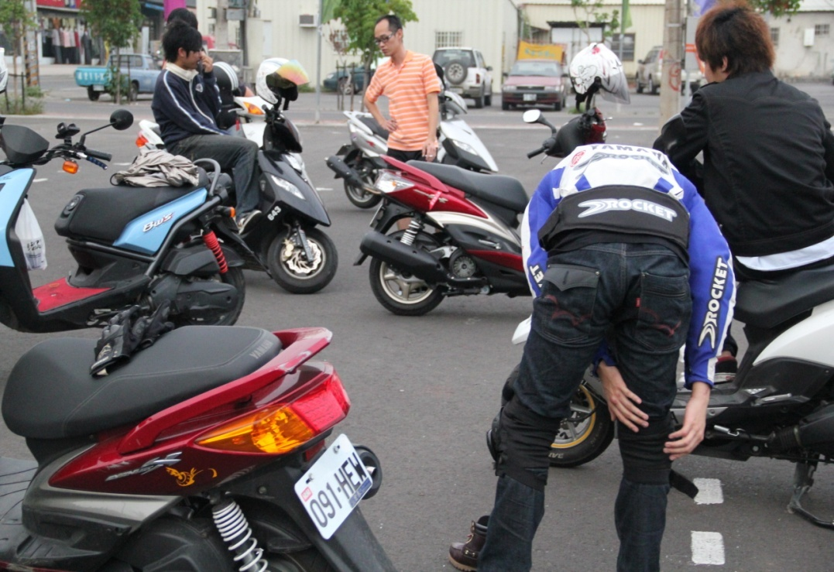
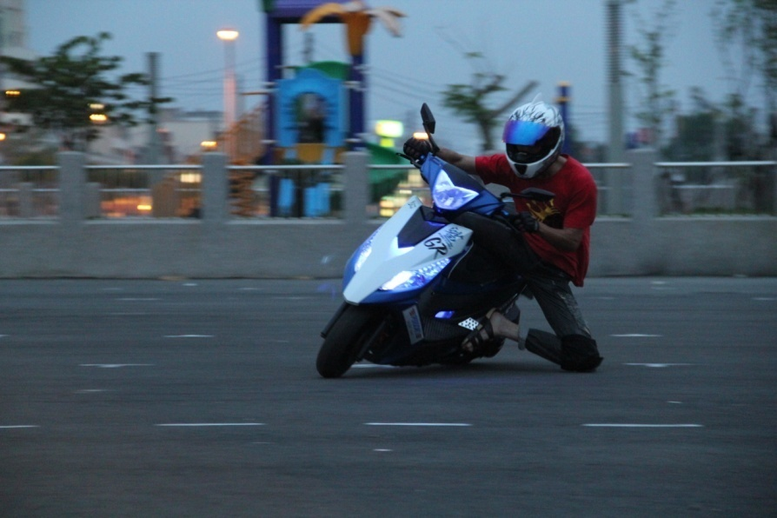
隨著時間，感覺自己的慾望越來越強，
想嘗試著挑戰極限，這就是常常在賽車比賽場上看到的“卡普”它的定義就是，人和車體是同時傾倒入彎，當車身傾角使用完，為了想保持速度或再提高速度，身體所採取對應的動作。
看是危險的動作，該有的防護措是當然是不能少的，安全帽&防摔衣&防摔手套&滑塊等等的，這些都是練車時，為以防安全所該配戴的人身部品。

Slide 10
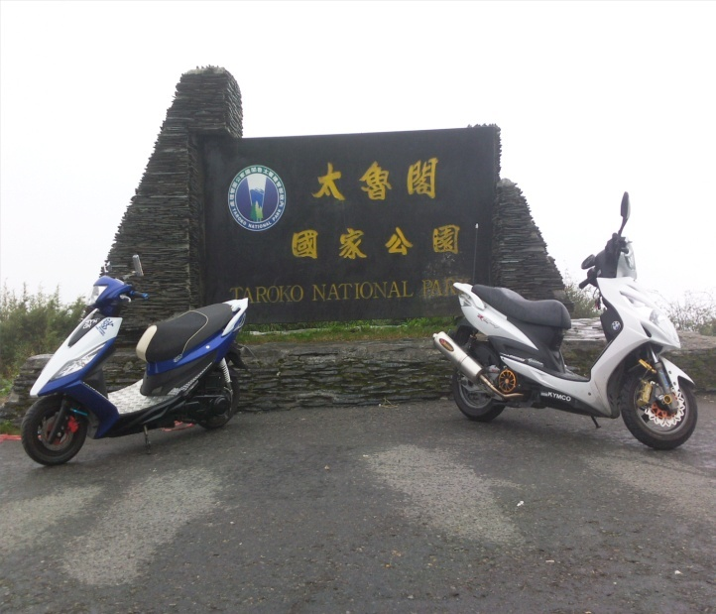
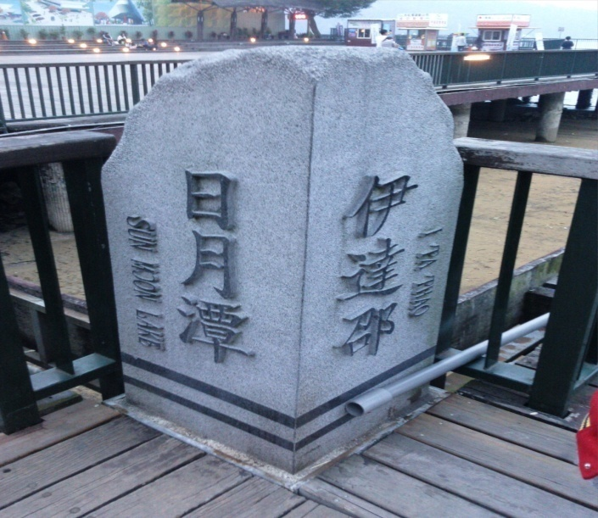
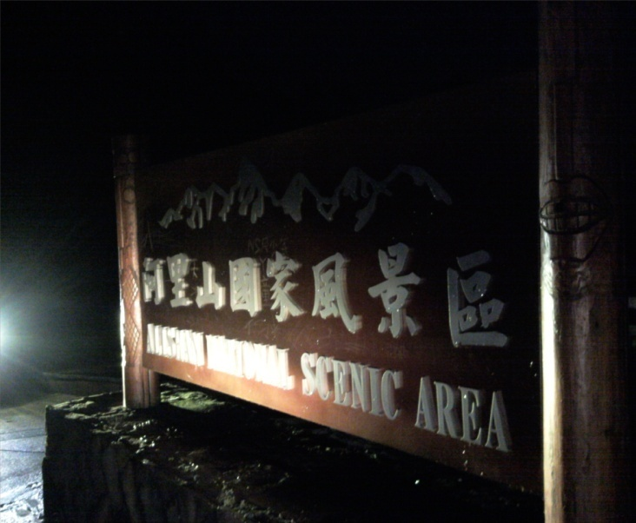
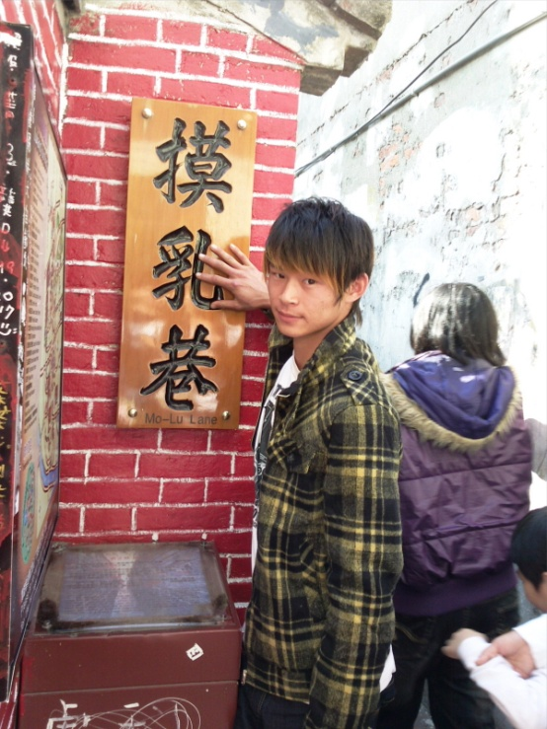
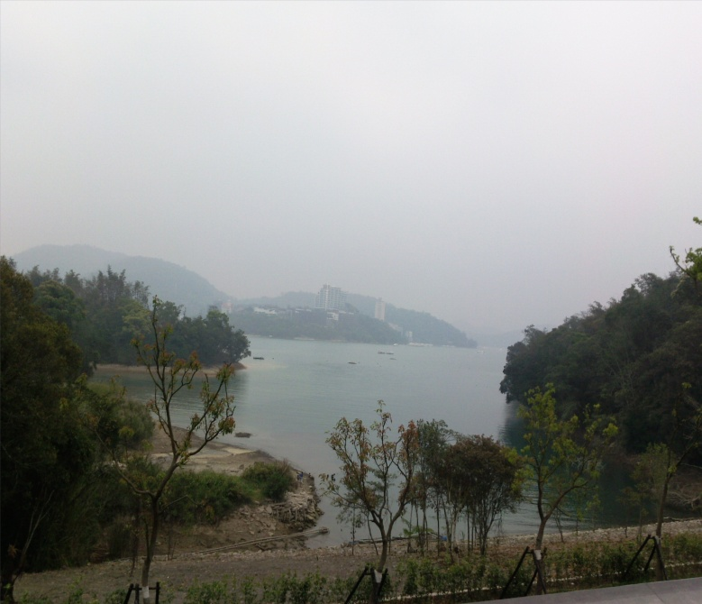
我 喜 歡 騎 著 車 的 感 覺 ，風吹 過 臉 頰 ， 就 能 感 覺 所 有 的 煩 惱 全 部都 拋 在 腦 後 ， 享 受 著 ， 伴 隨 的 是 道 路 和 引 擎 聲 ， 它 能 夠 帶 我 去 想 去 的 地 方 ，有 時 候 真 的 會 想 ， 如 果 我 有 一 天 沒 有 了 機 車 會 是 怎 麼樣!!
唉~ 人 生 嘛 ! 總 是 有 許 多 美 好 的 事 物 ， 等 著 我 們 ，是 不 是 該 去 追 尋 ，就 得 看自 己 的 心 了 ~ ~
我的報告到此結束，謝謝各位!!

